Slide 1
REVENGER
2018182009 김승환
2018180046 허재성
2018180033 이세철

Slide 2
목차
1
2
3
게임 모드
4
개발 환경
게임 소개
유사 게임
배경
게임 정보
조작 키
무력 시스템
PVP
PVE
5
중점 연구 목적 및 사항
6
역할 분담 및 준비 현황
7
개발 일정
8
출처
서버 이중화
레이 트레이싱
02 / 29

Slide 3

Part 1
게임 설명

Slide 4
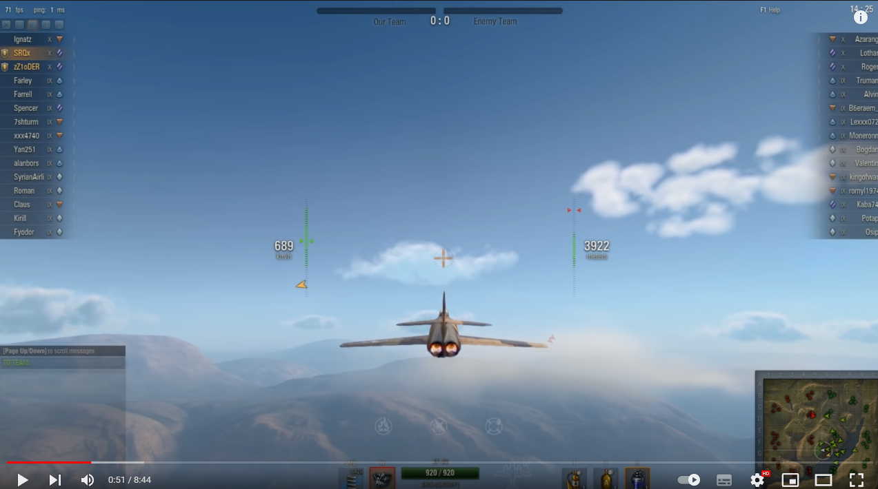
1
게임 설명
Game Description
배경
“World of WarPlanes”와 같은
공중 전투 PVP 게임
야간이라는 특수한 상황과 날씨 같은 효과를
추가해 점령지를 점령하기 위해 제공권을 장악
조건이 제약된 미션, 특수한 상황에서의 미션을
해결 및 체험하기 위한 PVE모드
<그림 1> 비행 화면 예시
04 / 29

Slide 5
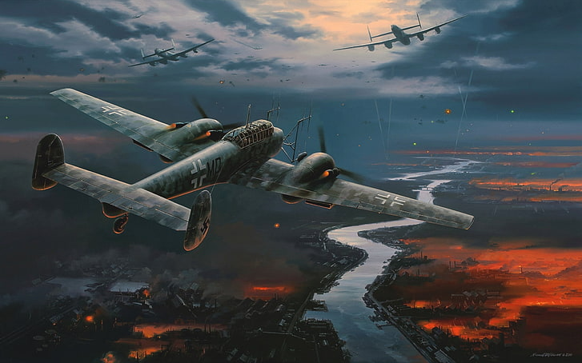
1
게임 설명
Game Description
게임 정보
“World of WarPlanes”와 같은
공중 전투 PVP 게임
야간이라는 특수한 상황과 날씨 같은 효과를
추가해 점령지를 점령하기 위해 제공권을 장악
조건이 제약된 미션, 특수한 상황에서의 미션을
해결 및 체험하기 위한 PVE모드
<그림 2> 게임 배경 예시
04 / 29

Slide 6
1
게임 설명
Game Description
게임 정보
<맵>
PVE, PVP 통합 맵 4개
10km * 10km의 맵 크기
<UI/UX>
중앙 크로스 헤어(조준 점) 표시
좌측 상단에 플레이어 HP, 우측 상단에 미니맵, 좌측 중단에 기체 파괴 현황 적 공격이나 객체 접근 시 백미러 생성
<카메라 회전>
이동 중 카메라 회전이 가능
<기체>
기체는 총 4대 존재
1. HP가 높고 거대한 모델
2. 이동 속도가 빠르고, 왜소한 모델
3. 공격력이 높고, 평범한 크기의 모델
4. 방어력이 높고, 특정 부위가 부각된 모델
5. 공격 속도가 빠르고, 평범한 크기의 모델
각 모델은 장점과 단점을 갖춤
게임 시작 전 선택 창에서 고른 뒤 게임 시작
<그림 1> 비행 화면 예시
06 / 29

Slide 7
1
게임 설명
Game Description
조작 키
“World of WarPlanes”와 같은
공중 전투 PVP 게임
야간이라는 특수한 상황과 날씨 같은 효과를
추가해 점령지를 점령하기 위해 제공권을 장악
조건이 제약된 미션, 특수한 상황에서의 미션을
해결 및 체험하기 위한 PVE모드
<그림 1> 비행 화면 예시
04 / 29

Slide 8
4
게임 시스템
Game System
1
테마는 ‘야간 + 날씨’가
가미된 공중전이다.
팀 vs 팀 구도로 5 vs 5 이다.
맵 마다 충돌 장애물이 존재하여
플레이어가 회피하여야 한다.
맵은 도시같은 건물들이 많은 맵
혹은 자연 풍경이 주로
드러난 맵이 존재한다.
대립 세력은 Cielo, Terra로
플레이어가 선택할 수 있다.
시대적 배경은 19세기 중반으로
헬기를 사용한다.
19세기 중반, 어떤 두 세력은 사상은 다르나 정치적, 경제적으로 항상 대립되는 구도를 불러 일으켰다.
각각의 세력은 천공과 대지라는 별칭으로 불리우고 있다.
어느 여명의 시간,
우연한 두 세력의 기습으로
전쟁이 발발하게 되었고,
전략적 구역인 ‘자연의 요새’ 을
차지하기 위한 싸움이 되었다.
‘자연의 요새’ 는 구역이 다양하며
산이 많은 구역 혹은 건물들이
즐비한 구역들이 존재한다.
배경
<그림 4> 배경 예시
23 / 29

Slide 9
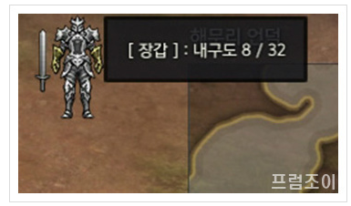
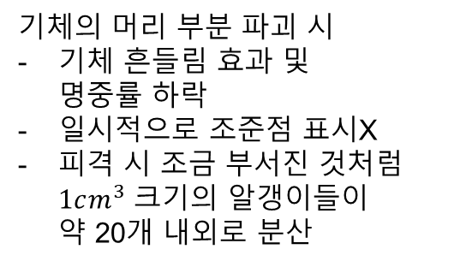
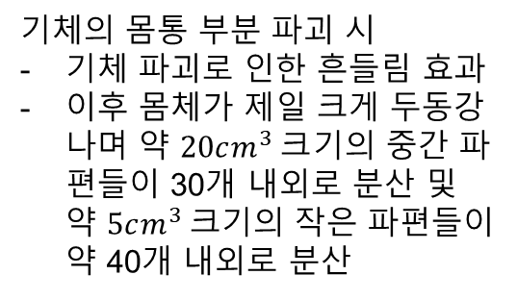
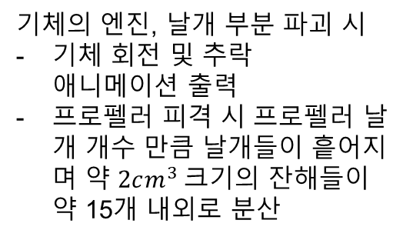
4
게임 시스템
Game System
3
피격이나 충돌 시 데미지를 입고
부위 별 파괴 시 특수 효과 생성
기체의 엔진, 날개 부분 파괴 시
기체 회전 및 추락 애니메이션 출력
프로펠러 피격 시 프로펠러 날개 개수 만큼 날개들이 흩어지며 약 $2cm^{3}$크기의 잔해들이 약 15개 내외로 분산
무력 시스템
이때 생성된 잔해들로부터
피격 시 데미지 혹은 부위 파괴가 일어날 수 있다.
기체의 머리 부분 파괴 시
기체 흔들림 효과 및 명중률 하락
일시적으로 조준점 표시X
피격 시 조금 부서진 것처럼 $1cm^{3}$ 크기의 알갱이들이
약 20개 내외로 분산
기체의 몸통 부분 파괴 시
기체 파괴로 인한 흔들림 효과
이후 몸체가 제일 크게 두동강나며 약 $20cm^{3} 크$기의 중간 파편들이 30개 내외로 분산 및 약 $5cm^{3} 크$기의 작은 파편들이 약 40개 내외로 분산
<그림 6> 무력 시스템 예시
26 / 29

Slide 10
Part 2
유사 게임

Slide 11
Part 3
게임 모드

Slide 12
3
게임 모드
Game Mode
1)
PVP
PVP
<시놉시스>
인원 수 총 10명
5 VS 5 구도로 진행
팀 내 기체들의 조합을 맞춰 상대 팀에 대응
점령 지역을 목표로 전투 점령 시간 달성 혹은 모든 적 기능 정지인 경우 승리
특수 룰 존재
격추 혹은 기능 정지 시 일정 시간 뒤에 정해진 리스폰 구역에서 부활
08 / 29

Slide 13
3
게임 모드
Game Mode
1)
PVP
특수룰의 기능
<특수 룰>
자신이 죽지 않고 적을 연속 3회 처치한 플레이어에게
플레이어 좌우에 ‘윙맨‘ 보조 기체가 생성된다.
윙맨: 플레이어를 따라다니며 오로지 플레이어 사격 시 보조로 지원 사격해준다.
09 / 29

Slide 14
3
게임 모드
Game Mode
2)
PVE
PVE
<시놉시스>
플레이어 vs AI
단계 별 스토리가 존재
단계 별 여러 제약 조건으로 인한 난이도
단계 별 주 목적은 공중 요격, 추격전, 도망전 등
스테이지 총 4개
플레이어 기체는 PVP에 있는 5개 기체 중 하나 선택하여 플레이
11 / 29

Slide 15
Part 4
개발 환경

Slide 16
4
개발 환경
Development Enviroment
Microsoft Windows 10
DirectX 12
Visual Studio 2022
Unity 3D
LUA Script
3DS MAX
FMOD 2.02
IOCP
08 / 29

Slide 17
Part 5
중점 연구 목적 및 사항

Slide 18
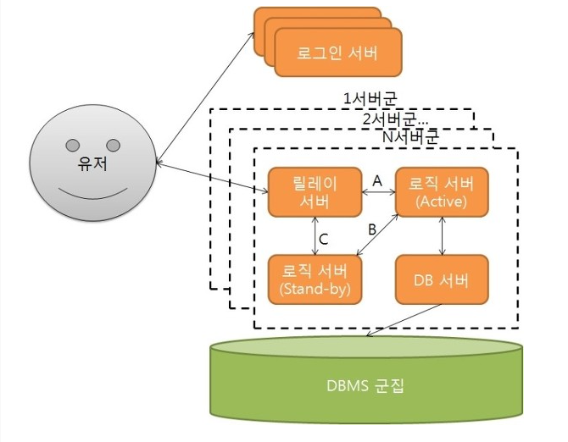
5
중점 연구 목적 및 사항
Key Research Objectives and Points
1)
서버 이중화
기존 서버를 릴레이
서버와 로직 서버로
분리한다.
(릴레이 서버:
Connection Pool 역할
로직 서버:
실제 게임 로직 관리)
로직 서버는 Active-Standby 구조로 이중화 한다.
Actiive 서버와 Standby
서버는 Heartbeat를 주고 받으며 서로 상태를
확인한다.
서버간의 데이터를
동기화 한다.
운영중인 서비스의
안정성을 위해 각종
자원을 이중 또는 그
이상으로 구성한다.
하나의 서비스에 장애가 발생하는 경우 다른
서버를 통해 서비스를
지속가능하게 한다.
결과적으로 서버 하나가
다운되어도 다른 서버로
연결되도록 하여 약간의
렉만 발생할 뿐,
사용자가 이를 인지하지
못하도록 한다.
서버 이중화
서버 이중화를 통한
HA(High Availability,
고가용성) 를 구현한다.
<그림 2> 서버 이중화 도식화 예시
18 / 29

Slide 19
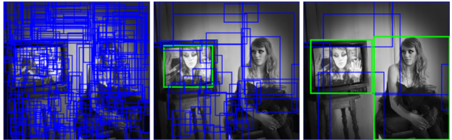
5
중점 연구 목적 및 사항
Key Research Objectives and Points
2)
레이 트레이싱
충돌
충돌 애니메이션
단순히 만들어진 부위 별
애니메이션이나,
단순 반복 작업이 아니라
총알이 맞는 위치를
계산하여 해당 위치에서
파편, 연기 혹은 파괴 시
해당 위치서부터
파괴되는 애니메이션 등이
나타나도록 구현하는 것이
목표이다.
지형에 의한 장애물
충돌 시 발생
장애물 공격 시 장애물이 파괴되고, 파괴된 장애물의 잔해에 맞을 경우
손상 및 파괴
기체 일부분이
파손 혹은 부러지는 등의
애니메이션 추가 이후
사망 판정
계층적 클러스터링 알고리즘으로 바운딩박스를 세분화해서 생성하여서 세밀한 충돌 계산이 이루어져,
실시간 충돌이 가능
>>
해당 이미지는
구체적인 자료가 없어서
기체가 충돌 후 폭발하는
이미지로 대체
파티클의 개수는
게임 시스템에서 서술
<그림 3> 계층적 클러스터링 알고리즘으로 생성된 바운딩 박스들 (왼쪽에서 오른쪽으로 진행) 예시
21 / 29

Slide 20
Part 6
역할 분담 및 준비 현황

Slide 21
Part 7
개발 일정

Slide 22
Part 8
출처

Slide 23
5
출처
Source
페이지 04~06 : 그림 1_ 비행 화면 예시
https://youtu.be/l2UkzfwD_S8
페이지 18 : 그림 2_서버 이중화 도식 예시
https://creazier.tistory.com/m/15309858
페이지 19 : 그림 3_ 계층적 클러스터링 알고리즘으로 생성된 바운딩 박스들 (왼쪽에서 오른쪽으로 진행) 예시
https://donghwa-kim.github.io/SelectiveSearch.html
페이지 23 : 그림 4_ 배경 예시
https://www.wallpaperbetter.com/ko/hd-wallpaper-nwycy
페이지 25 : 그림 5_ 카메라 줌인 예시
https://youtu.be/xOmDB6ElgUI?t=325
페이지 26 : 그림 6_ 무력 시스템 예시
https://from2015.tistory.com/1025
28 / 29

Slide 24

THANK YOU

